Slide 2
ЭЛЕКТРИЧЕСКОЕ ПОЛЕ

Slide 3
Цель: повторение основных понятий, законов и формул ЭЛЕКТРИЧЕСКОГО ПОЛЯ в соответствии с кодификатором ЕГЭ.
Элементы содержания, проверяемые на ЕГЭ 2010:
Электризация тел
Взаимодействие зарядов. Два вида заряда
Закон сохранения электрического заряда
Закон Кулона
Действие электрического поля на электрические заряды
Напряженность электрического поля
Принцип суперпозиции электрических полей
Потенциальность электростатического поля
Потенциал электрического поля. Разность потенциалов
Проводники в электрическом поле
Диэлектрики в электрическом поле
Электрическая емкость. Конденсатор
Энергия электрического поля конденсатора

Slide 4
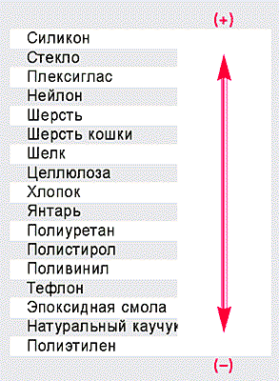
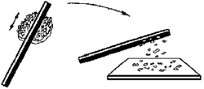
Электризация тел
Электрический заряд (q или Q)– это физическая величина, характеризующая свойство частиц или тел вступать в электромагнитные силовые взаимодействия
По-гречески янтарь – это "электрон". Отсюда и произошло современное слово "электричество" и название наэлектризованные тела.
Существует:
электризации трением;
электризация индукцией;
Любые тела взаимодействуют с наэлектризованными телами и сами электризуются.
Трибоэлектрическая шкала.
При трении двух материалов тот из них, что расположен в ряду выше, заряжается положительно и тем сильнее, чем более разнесены материалы по шкале.

Slide 5
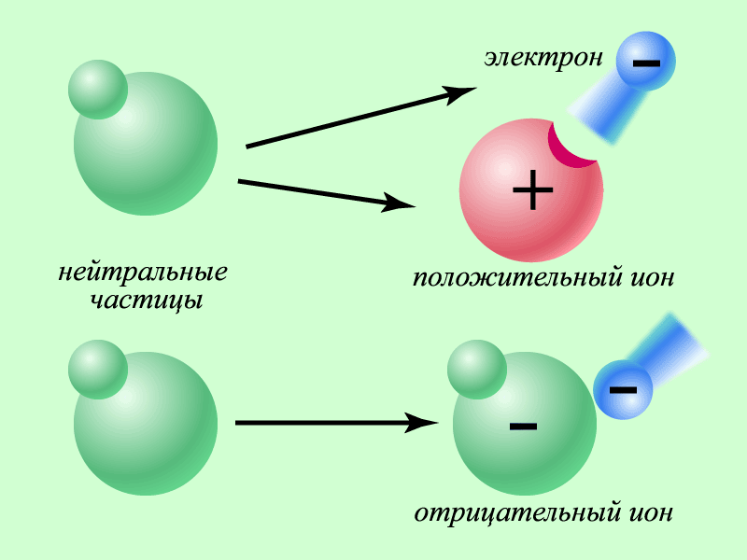
Электризация тел
Носителями зарядов являются элементарные частицы
Электрические заряды протона и электрона по модулю в точности одинаковы и равны элементарному заряду e. e = 1,602177·10^{–19} Кл ≈ 1,6·10^{–19} Кл
В нейтральном атоме число протонов в ядре равно числу электронов в оболочке (атомным номер).
Электрический заряд тела – дискретная величина:

Slide 6
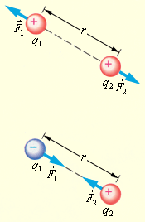
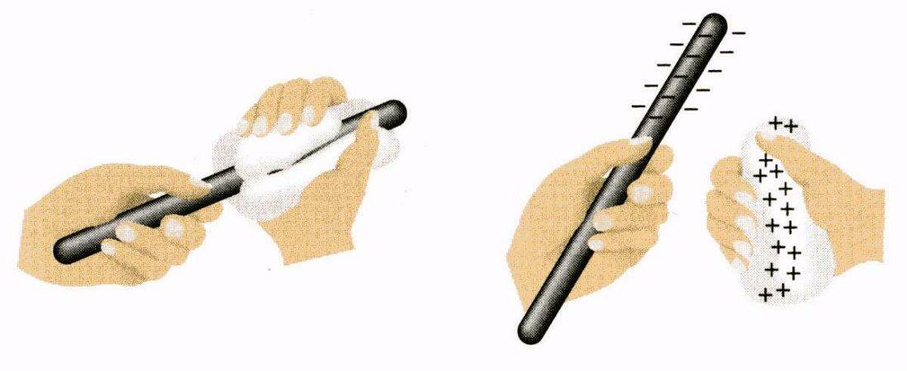
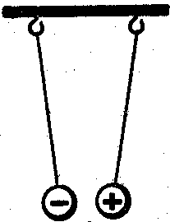
Взаимодействие зарядов. Два вида заряда
Электрический заряд (q или Q)– это физическая величина, характеризующая свойство частиц или тел вступать в электромагнитные силовые взаимодействия
Существует два рода электрических зарядов, условно названных положительными и отрицательными.
Заряды могут передаваться (например, при непосредственном контакте) от одного тела к другому.
Одно и то же тело в разных условиях может иметь разный заряд.
Одноименные заряды отталкиваются, разноименные – притягиваются.
Взаимодействие неподвижных электрических зарядов называют электростатическим или кулоновским взаимодействием

Slide 7
Закон сохранения электрического заряда - один из фундаментальных законов природы
В изолированной системе алгебраическая сумма зарядов всех тел остается постоянной:
q₁ + q₂ + q₃ + ... +q_{n} = const
(в замкнутой системе тел не могут наблюдаться процессы рождения или исчезновения зарядов только одного знака)

Slide 8
Закон Кулона
Точечным зарядом называют заряженное тело, размерами которого в условиях данной задачи можно пренебречь.
Закон Кулона: Силы взаимодействия неподвижных зарядов прямо пропорциональны произведению модулей зарядов и обратно пропорциональны квадрату расстояния между ними:
Силы взаимодействия подчиняются третьему закону Ньютона:
Закон Кулона хорошо выполняется для точечных зарядов
В Международной системе СИ за единицу заряда принят кулон (Кл).
Коэффициент k в системе СИ обычно записывают в виде:
где ε₀ – электрическая постоянная

Slide 9
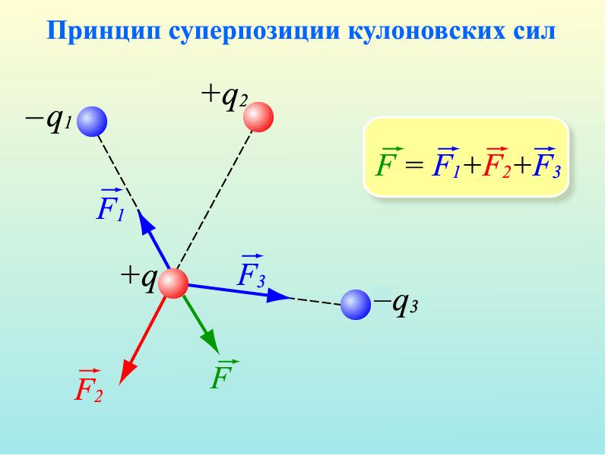
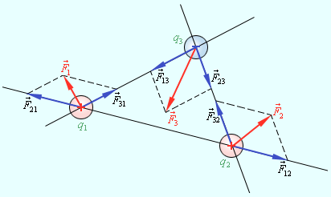
Закон Кулона
Закон Кулона: Силы взаимодействия неподвижных зарядов прямо пропорциональны произведению модулей зарядов и обратно пропорциональны квадрату расстояния между ними:
Кулоновского взаимодействия подчиняются принципу суперпозиции: Если заряженное тело взаимодействует одновременно с несколькими заряженными телами, то результирующая сила, действующая на данное тело, равна векторной сумме сил, действующих на это тело со стороны всех других заряженных тел.

Slide 10
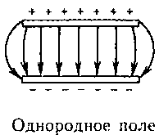
Действие электрического поля на электрические заряды
Электрическое поле — особая форма поля, существующая вокруг тел или частиц, обладающих электрическим зарядом, а также в свободном виде в электромагнитных волнах.
Электрическое поле непосредственно невидимо, но может наблюдаться по его действию и с помощью приборов.
Основным действием электрического поля является ускорение тел или частиц, обладающих электрическим зарядом.
Электрическое поле можно рассматривать как математическую модель, описывающую значение величины напряженности электрического поля в данной точке пространства.
Электрическое поле является одной из составляющих единого электромагнитного поля и проявлением электромагнитного взаимодействия.

Slide 11
Напряженность электрического поля
Для количественного определения электрического поля вводится силовая характеристика напряженность электрического поля.
Напряженностью электрического поля называют физическую величину, равную отношению силы, с которой поле действует на положительный пробный заряд, помещенный в данную точку пространства, к величине этого заряда:
Напряженность электрического поля – векторная физическая величина.
Направление вектора совпадает в каждой точке пространства с направлением силы, действующей на положительный пробный заряд.

Slide 12
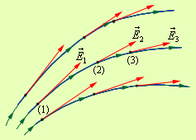
Принцип суперпозиции электрических полей
Принцип суперпозиции: напряженность электрического поля, создаваемого системой зарядов в данной точке пространства, равна векторной сумме напряженностей электрических полей, создаваемых в той же точке зарядами в отдельности:
Для наглядного представления электрического поля используют силовые линии
Силовые линии электрического поля

Slide 13
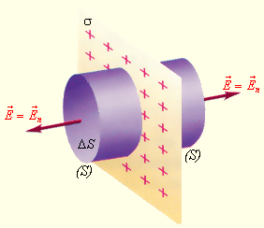
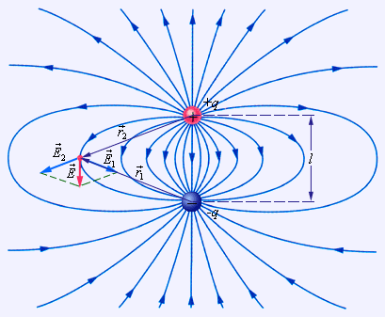
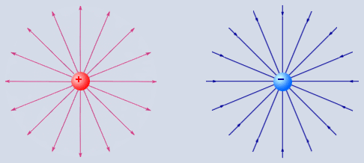
Силовые линии электрических полей
Силовые линии поля
электрического диполя
Силовые линии
кулоновских полей
Поле равномерно заряженной плоскости.
σ = Q/S – поверхностная плотность заряда.
S – замкнутая поверхность.

Slide 14
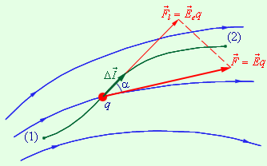
Потенциальность электростатического поля
При перемещении пробного заряда q в электрическом поле электрические силы совершают работу.
Работа сил электростатического поля при перемещении заряда из одной точки поля в другую не зависит от формы траектории, а определяется только положением начальной и конечной точек и величиной заряда.
Работа сил электростатического поля при перемещении заряда по любой замкнутой траектории равна нулю.
Работа электрических сил при малом перемещении заряда q

Slide 15
Потенциальность электростатического поля
При перемещении пробного заряда q в электрическом поле электрические силы совершают работу.
Работа сил электростатического поля при перемещении заряда из одной точки поля в другую не зависит от формы траектории, а определяется только положением начальной и конечной точек и величиной заряда.
Работа электрических сил при малом перемещении заряда q

Slide 16
Потенциальность электростатического поля
Силовые поля, работа сил которых при перемещении заряда по любой замкнутой траектории равна нулю, называют потенциальными или консервативными.
Потенциальная энергия заряда q, помещенного в любую точку (1) пространства, относительно фиксированной точки (0) равна работе A₁₀, которую совершит электрическое поле при перемещении заряда q из точки (1) в точку (0):
W_{p1} = A₁₀
Работа, совершаемая электрическим полем при перемещении точечного заряда q из точки (1) в точку (2), равна разности значений потенциальной энергии в этих точках и не зависит от пути перемещения заряда и от выбора точки (0).
A₁₂ = A₁₀ + A₀₂ = A₁₀ – A₂₀ = W_{p1} – W_{p2}

Slide 17
Потенциал электрического поля. Разность потенциалов
Физическую величину, равную отношению потенциальной энергии электрического заряда в электростатическом поле к величине этого заряда, называют потенциалом φ электрического поля:
Потенциал φ является энергетической характеристикой электростатического поля.
В Международной системе единиц (СИ) единицей потенциала является вольт (В): 1 В = 1 Дж / 1 Кл.
Работа A₁₂ по перемещению электрического заряда q из начальной точки (1) в конечную точку (2) равна произведению заряда на разность потенциалов (φ₁ – φ₂) начальной и конечной точек:
A₁₂ = q(φ₁ – φ₂)
Потенциал поля в данной точке пространства равен работе, которую совершают электрические силы при удалении единичного положительного заряда из данной точки в бесконечность.

Slide 18
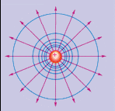
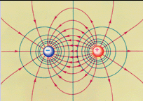
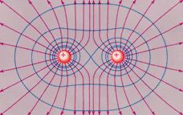
Потенциал электрического поля. Разность потенциалов
Для наглядного представления электрического поля наряду с силовыми линиями используют эквипотенциальные поверхности.
Поверхность, во всех точках которой потенциал электрического поля имеет одинаковые значения, называется эквипотенциальной поверхностью или поверхностью равного потенциала.
Силовые линии электрического поля всегда перпендикулярны эквипотенциальным поверхностям.
Эквипотенциальные поверхности (синие линии) и силовые линии (красные линии) простых электрических полей:
точечного заряда;
электрического диполя;
двух равных положительных зарядов

Slide 19
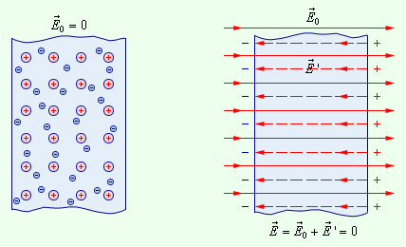
Проводники в электрическом поле
Основная особенность проводников – наличие свободных зарядов (электронов), которые участвуют в тепловом движении и могут перемещаться по всему объему проводника.
Типичные проводники – металлы.
Электростатическая индукция - перераспределение свободных зарядов в проводнике, внесенном в электрическое поле, в результате чего на поверхности проводника возникают нескомпенсированные положительные и отрицательные заряды.
Индукционные заряды создают свое собственное поле которое компенсирует внешнее поле во всем объеме проводника: (внутри проводника).
Полное электростатическое поле внутри проводника равно нулю, а потенциалы во всех точках одинаковы и равны потенциалу на поверхности проводника.

Slide 20
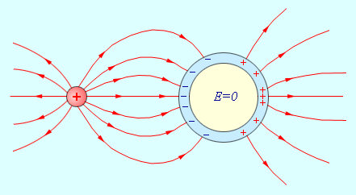
Проводники в электрическом поле
Все внутренние области проводника, внесенного в электрическое поле, остаются электронейтральными
На этом основана электростатическая защита – чувствительные к электрическому полю приборы для исключения влияния поля помещают в металлические ящики
Так как поверхность проводника является эквипотенциальной, силовые линии у поверхности должны быть перпендикулярны к ней.

Slide 21
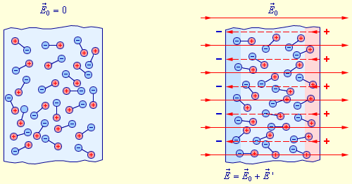
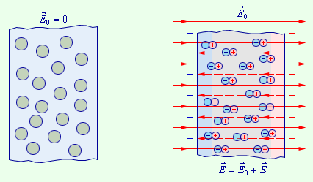
Диэлектрики в электрическом поле
Если в однородном диэлектрике с диэлектрической проницаемостью ε находится точечный заряд Q, то напряженность поля создаваемого этим зарядом в некоторой точке, и потенциал φ в ε раз меньше, чем в вакууме:
Ориентационный механизм поляризации полярного диэлектрика.
Поляризация неполярного диэлектрика
В диэлектриках (изоляторах) нет свободных электрических зарядов.
Заряженные частицы в нейтральном атоме связаны друг с другом и не могут перемещаться под действием электрического поля по всему объему диэлектрика.
Связанные заряды создают электрическое поле которое внутри диэлектрика направлено противоположно вектору напряженности внешнего поля. Этот процесс называется поляризацией диэлектрика.
Полное электрическое поле внутри диэлектрика оказывается по модулю меньше внешнего поля
Физическая величина, равная отношению модуля напряженности внешнего электрического поля в вакууме к модулю напряженности полного поля в однородном диэлектрике, называется диэлектрической проницаемостью вещества.

Slide 22
Электрическая емкость. Конденсатор
Электроемкостью системы из двух проводников называется физическая величина, определяемая как отношение заряда q одного из проводников к разности потенциалов Δφ между ними:
В системе СИ единица электроемкости называется фарад (Ф):
Конденсатором называется система двух проводников, разделенных слоем диэлектрика,
а проводники, составляющие конденсатор, называются обкладками

Slide 23
Электрическая емкость. Конденсатор
Поле плоского конденсатора

Slide 24
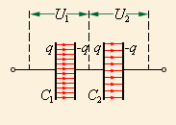
Электрическая емкость. Конденсатор
При параллельном соединении конденсаторов:
U₁ = U₂ = U
q₁ = С₁U и q₂ = С₂U
q = q₁ + q₂
При последовательном соединении конденсаторов:
q₁ = q₂ = q
U = U₁ + U₂

Slide 25
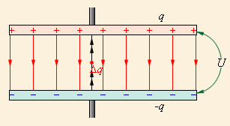
Энергия электрического поля конденсатора
Энергия заряженного конденсатора равна работе внешних сил, которую необходимо затратить, чтобы зарядить конденсатор.

